Slide 1
PARALELEPÍPEDOS
rectos , CUBO

Slide 2
POLIEDROS
PRISMAS
PARALELEPÍPEDOS

Slide 3
SUS CARAS SON RECTÁNGULOS Y/O CUADRADOS

Slide 4
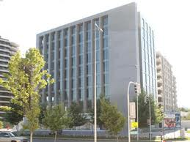
VIVIMOS EN HABITACIONES Y A VECES EN EDIFICIOS EN FORMA DE PARALELEPÍPEDOS

Slide 5
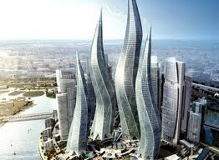
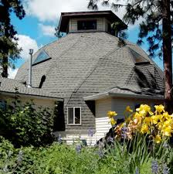
ÉSTOS, NO

Slide 6
VÉRTICE ARISTA
CARA

Slide 7
Es un poliedro de seis caras (hexaedro), cada una de las cuales es un paralelogramo.

Slide 8
Un paralelepípedo tiene 12 aristas, que son iguales y
vértices.
Entonces:
6 caras
12 aristas
8 vértices

Slide 9
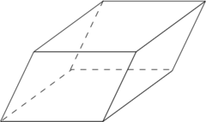
PARALELEPÍPEDO OBLÍCUO

Slide 10
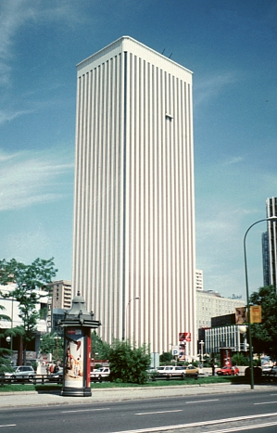
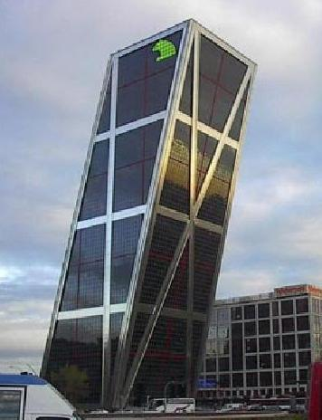
PARALELEPÍPEDOS
RECTO OBLÍCUO

Slide 11
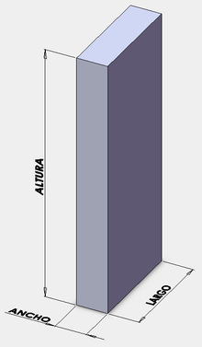
VOLUMEN DE UN PARALELEPÍPEDO
Volumen = largo• ancho• alto
V = a• b• c
b
c
a

Slide 12
Calcula el volumen de la caja de cartón
V = 20•10•6
= 1200 cm³
20 cm
10 cm 6 cm

Slide 13
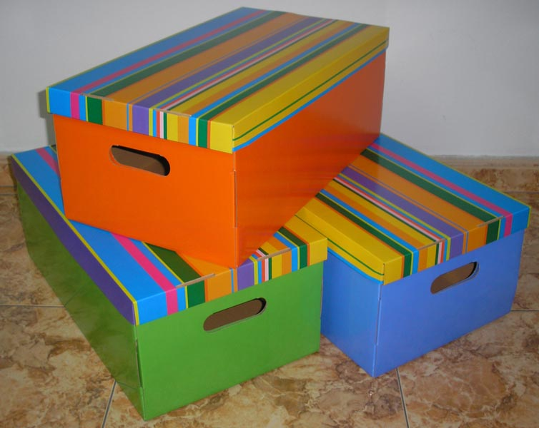
Te piden construir una caja de cartón de 240 cm³ de volumen, largo 20 cm,
ancho 3 cm, ¿cuál debe ser el alto?
V = a• b• c
a• b• c = V
20• 3• c = 240
60 c = 240
c = 240 = 4 cm ; alto = 4cm
60

Slide 14
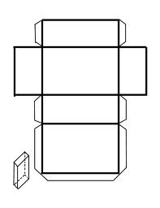
ÁREA TOTAL DEL PARALELEPÍPEDO
a
c ac
bc ab bc
c ac
b ab
Tiene 6 caras ;
2 ,tienen área ac
otras 2 tienen área ab
y otras 2 tienen área bc
ÁREA total =
2ab + 2 ac + 2 bc

Slide 15
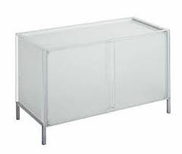
CALCULAR EL ÁREA TOTAL DE UN MUEBLE EN FORMA DE PARALELEPÍPEDO
At = 2•40•80 + 2•80•100 + 2•40•100
At = 6.400 + 16.000 + 8.000
At = 34.400 cm²
100 CM
80 CM
40 CM

Slide 16
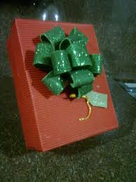
TE PIDEN CALCULAR EL ÁREA TOTAL DE UNA CAJA CONOCES EL VOLUMEN 24 M³ , EL LARGO 6 M Y EL ANCHO 2 M
¿ Cómo resolverlo?

Slide 17
PARA CALCULAR EL ÁREA TOTAL NECESITAS CONOCER EL VALOR DE LAS TRES DIMENCIONES
LARGO, ANCHO, ALTO
NO CONOCES EL ALTO, PERO
CONOCES EL VOLUMEN

Slide 18
Calcular el ancho
a• b• c = V
a• 6• 2 = 24
a = 2
ÁREA TOTAL=
= 2ab + 2 ac + 2 bc =
= 2•2•6+ 2•2•2 + 2•2•6=
= 24 + 8 + 24 = 56 cm²

Slide 19
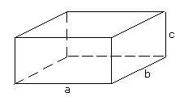
Paralelepípedo recto rectangular (Prisma)
Si a, b y c son los
lados de un paralelepípedo, entonces: Área total = 2ab + 2ac + 2bc
Volumen = a•b•c

Slide 20
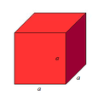
CUBO o HEXAEDRO REGULAR
Poliedro de 6 caras, que son cuadrados congruentes.
Es uno de los sólidos platónicos.

Slide 21
VOLUMEN
V = a•a•a = a³
Calcular el
volumen si a= 7 m
V = 7 = 7•7•7 = 343m³

Slide 22
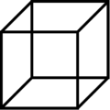
Si el volumen de un cubo es 8 cm³
Calcular la medida de la arista.
¿Qué número elevado al cubo es 8? 2
Luego a = 2

Slide 23
a²
a² a² a²
a²
a²
Area = 6a²

Slide 24
Calcular el área y el volumen del
Cubo de la figura.
V = a³
V = 10•10•10 = 1000 cm³
A = 6a²
A = 6•10•10 = 600 cm²

Slide 25
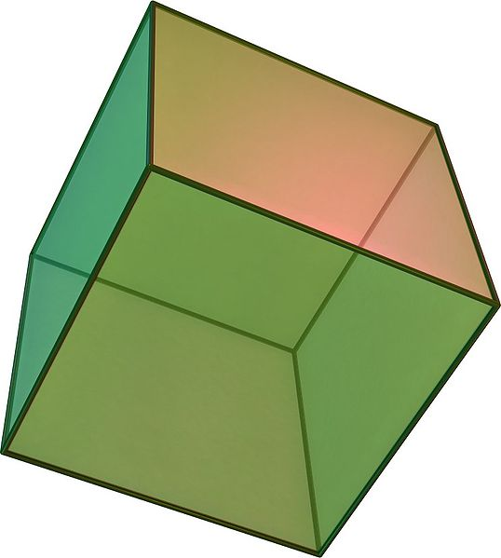
Área de cubo = = 150 cm²
Calcular el volumen.
Debo calcular el lado del cubo.
150 : 6 = 25 = a²
Si a² = 25 , a = 5
V = 5³ = 125 cm³

Slide 26
fin
Algunas figuras Wikipedia
Bibliografía : www.aprendamosmatematica.com

